Slide 1

Instalação MongoDB
CURSO TÉCNICO EM
INFORMÁTICA - MÓDULO IV
Professror
Alan Correia
Alunos
Gustavo teixeira
Pedro Moreira

Slide 2
Instalação MongoDB
CURSO TÉCNICO EM
INFORMÁTICA - MÓDULO IV
Professror
Alan Correia
Alunos
Gustavo teixeira
Pedro Moreira

Slide 3
Instalando
Baixar através do: https://www.MongoDb.org/downloads
Salve ele onde quiser crie uma estrutura de pasta
c:\mongodb\
c:\data\db
extrair o zip e copie a pasta Bin para a pasta “c:\MongoDb\”

Slide 4
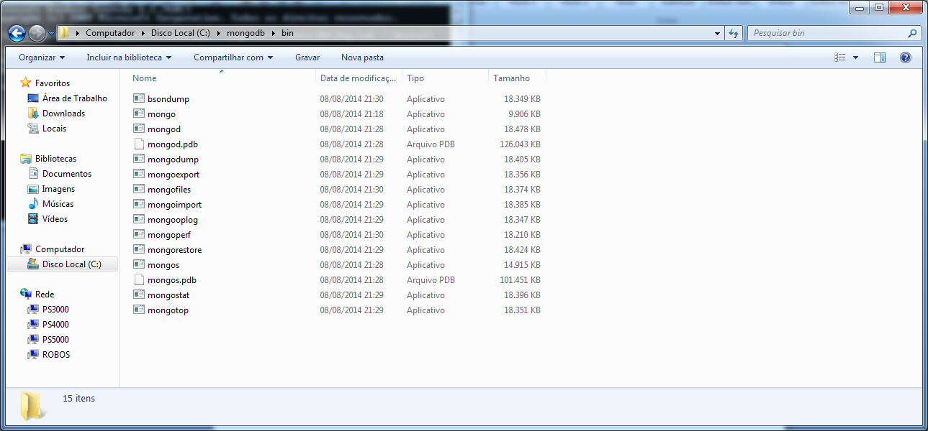

Slide 5
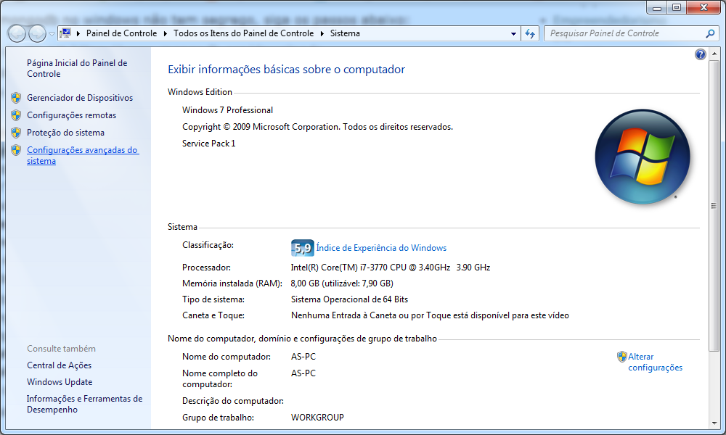

Slide 6
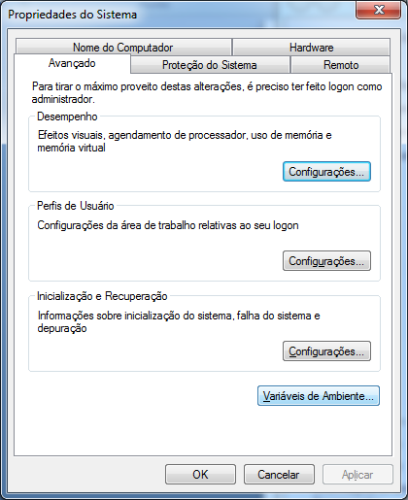

Slide 7
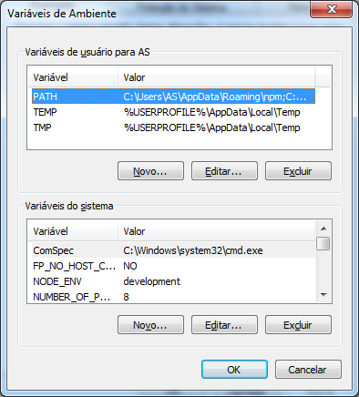

Slide 8
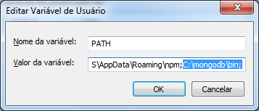

Slide 9
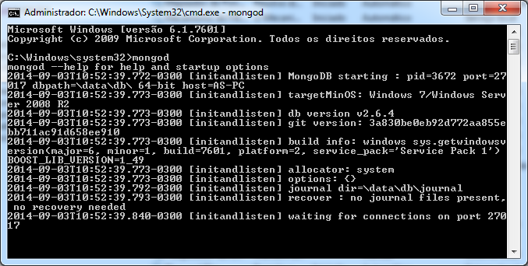

Slide 10
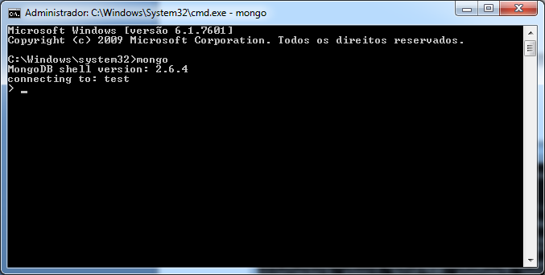

Slide 11
Comandos
dbpath é o caminho do banco de dados e logpath é o caminho do log.
mongod –dbpath=C:\data\db –logpath=C:\data\db\log.txt –install
Para desinstalar o serviço o comando é
mongod –dbpath=C:\data\db –logpath=C:\data\db\log.txt –Remove
Ou para reinstalar use o
mongod –dbpath=C:\data\db –logpath=C:\data\db\log.txt –reinstall

Slide 12
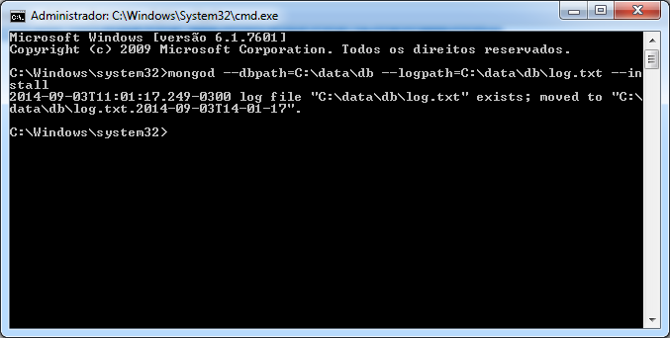

Slide 13
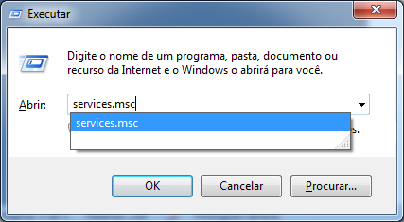

Slide 14
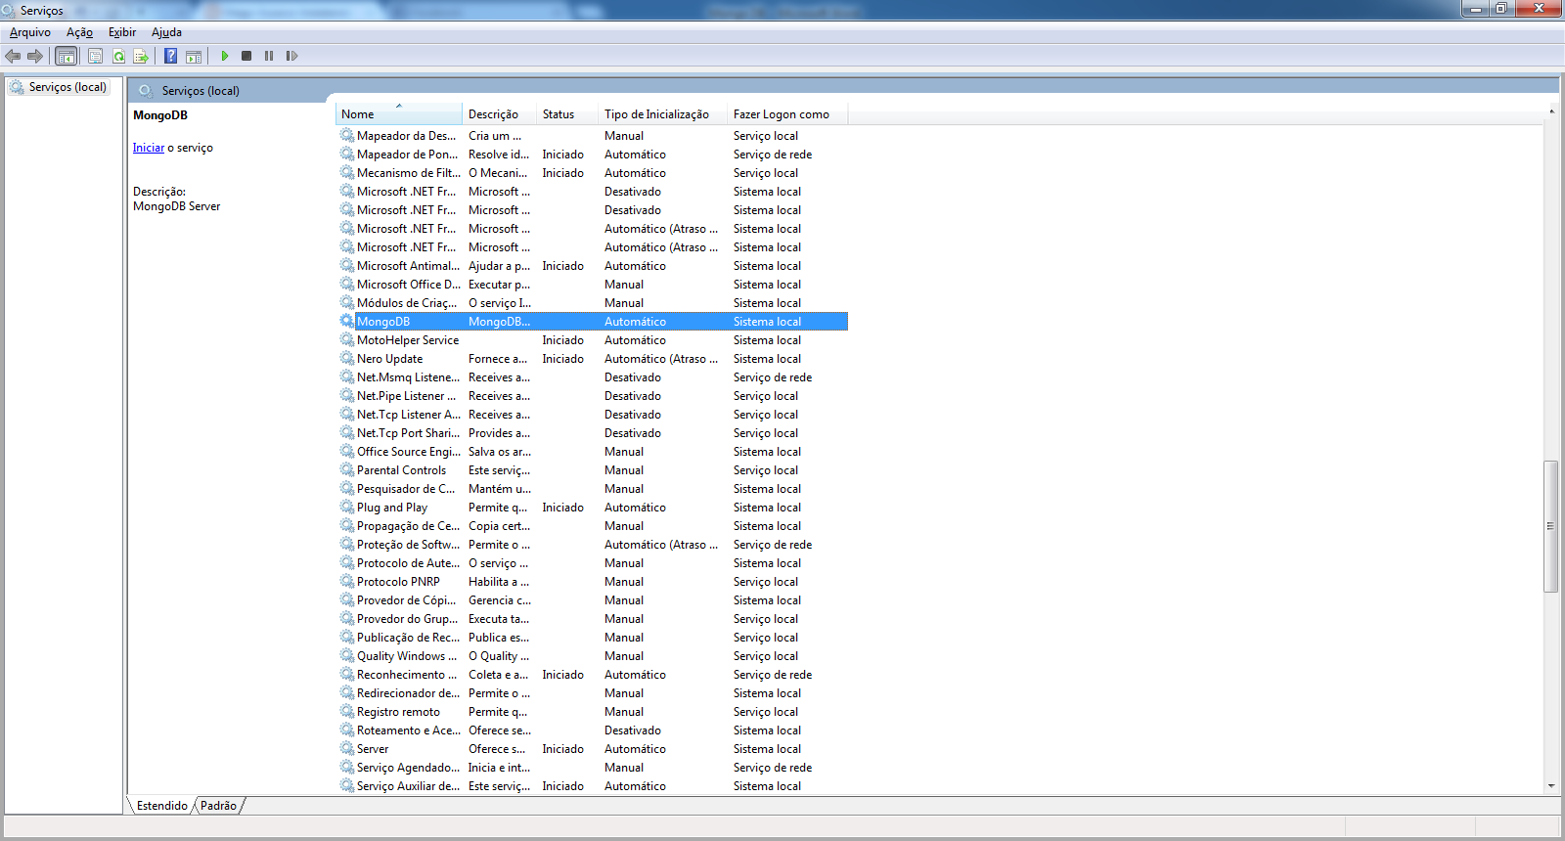

Slide 15
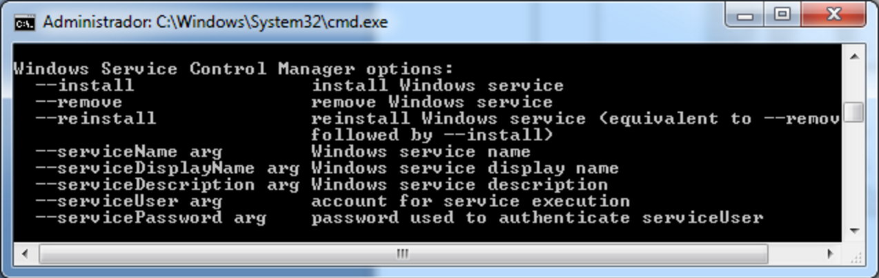

Slide 16
Instalação Linux
Arch linux
sudo pacman -S mongodb php-mongodb
Ubuntu
sudo apt-get install mongodb

Slide 17
Comandos via Terminal
mongo
Abre o cliente para comandos no terminal;
use <nome-base-dados>
Cria uma base de dados com o nome especificado;
db
Retorna qual db está sendo usado;
show dbs
Mostra todos dbs que existem no banco;
db.dropDatabase()
Deleta a base de dados em que se está;
db.createCollection(‘<nome-collection>’)
Cria uma collection que seria o equivalente a uma tabela.
db.<nome-collection>.drop()
Deleta uma collection;

